Slide 1
Εργασία τεχνολογίας
Βεσκουκη Μαρία τάξη : α τμήμα : 1

Slide 2
Θερμοκήπιο
Πληροφορίες
Θερμοκήπιο είναι η κατασκευή που καλύπτεται με διαφανές υλικό έτσι που να μπορεί να διαπερνά άπλετος φυσικός φωτισμός αναγκαίος για την εξέλιξη των φυτών. Το χαρακτηριστικό των θερμοκηπίων είναι ότι διαφέρουν από άλλες κατασκευές όπως τα χαμηλά σκέπαστρα, τα σπορεία, και τα θερμοσπορεία επειδή αυτά είναι πολύ πιο ψηλά, ευρύχωρα ώστε να εργάζεται ο άνθρωπος με ευκολία. Μέσα στο θερμοκήπιο δημιουργούνται οι κατάλληλες συνθήκες για την παραγωγή των φυτών αλλά και την προστασία των αγροτών ακόμα και όταν οι καιρικές συνθήκες είναι αντίξοες. Τα θερμοκήπια αποτελούνται συνήθως από το γυαλί ή το πλαστικό. Μέσα σε αυτά υπάρχει μια συγκέντρωση της θερμότητας. Αυτό οφείλεται στην εισερχόμενη ακτινοβολία από τον ήλιο που θερμαίνει τις εγκαταστάσεις και το χώμα. Ακόμα κι έτσι, ο αέρας διατηρείται και εφοδιάζεται μέσα στα θερμοκήπια, ανεξάρτητα από το ολόκληρο μέγεθός του. Η δημιουργία του θερμοκηπίου έχει σαν αποτέλεσμα την προστασία των φυτών από διάφορες καιρικές συνθήκες (αέρα, βροχή, χιόνι και χαλάζι), την δυνατότητα ρύθμισης του περιβάλλοντος (ακτινοβολία, θερμοκρασία, υγρασία, διοξείδιο του άνθρακα) του με την τοποθέτηση του κατάλληλου εξοπλισμού. Τέλος επειδή ο χώρος είναι περιορισμένος υπάρχει η δυνατότητα ελέγχου των διαφόρων ασθενειών των φυτών με αποτέλεσμα την γρήγορη και ομαλή ανάπτυξή τους. Με την απλή κατασκευή του θερμοκηπίου χωρίς ειδικό εξοπλισμό μπορούμε να πετύχουμε: 1. αποφυγή ζημιών στα φυτά και επομένως στην παραγωγή από αέρα, βροχή χαλάζι και χιόνι, 2. παραγωγή φυτικών προϊόντων πρώιμη ή όψιμη. Σε θερμοκήπια με εξειδικευμένο εξοπλισμό μπορούμε να ρυθμίσουμε με ακρίβεια τους περιβαλλοντικούς παράγοντες ώστε να είναι δυνατή η παραγωγή των προϊόντων σε συγκεκριμένη χρονική στιγμή, η αύξηση της παραγωγής, βελτίωση της ποιότητας με το μικρότερο δυνατό κόστος. Για να υπάρξει το κατάλληλο περιβάλλον μέσα στο θερμοκήπιο και οι απαραίτητες συνθήκες για την ανάπτυξη των φυτών επενδύουμε κάποια κονδύλια που προσδιορίζονται: 1. Από την σωστή κατασκευή 2. Την τοποθέτηση κατάλληλου εξοπλισμού και 3. Την ικανότητα του καλλιεργητή να χρησιμοποιήσει και να διανέμει ορθά τα εφόδια που έχει.

Slide 3
Η Γεωργική Τεχνολογία
H τεχνολογία: H τεχνολογία προέρχεται από τις ελληνικές λέξεις τέχνη και λόγος, αλλά σημαίνει κάτι ευρύτερο. Η τεχνολογία μπορεί να αναφέρεται σε υλικά αντικείμενα, όπως μηχανές ή σκεύη, αλλά και σε κάποια συστήματα. Οι πρώτοι άνθρωποι ξεκίνησαν τη σχέση τους με τη τεχνολογία μετατρέποντας τις φυσικές πρώτες ύλες σε απλά εργαλεία. Για εκείνη την εποχή τεχνολογία ήταν η ανακάλυψη της φωτιάς ή το να φτιάξουν ένα μαγειρικό σκεύος. Πράγματα που τα θεωρούμε σήμερα δεδομένα, για την εποχή που ανακαλύφθηκαν ήταν σημαντικά τεχνολογικά επιτεύγματα. Η βελτίωση του βιοτικού επιπέδου, η αύξηση του μέσου όρου ζωής, η μείωση του σωματικού μόχθου, η μείωση του χρόνου εργασίας και η βελτίωση της μετάδοσης γνώσεων και ιδεών. Ο ρόλος της Τεχνολογίας στη Γεωργία: Η γεωργική τεχνολογία είναι ένας διεπιστημονικός κλάδος της Γεωπονίας και της Τεχνολογίας. Πρέπει να είναι το εργαλείο-μέσο, που οδηγεί την ανθρωπότητα και το περιβάλλον σε αρμονία και παραγωγική συνύπαρξη. Οι γεωργοί, όπως όλοι οι παραγωγοί οικονομικών αγαθών και υπηρεσιών, έχουν μια συνεχή ανάγκη να αυξάνουν την παραγωγικότητα - παράγοντας περισσότερα ή να βρουν τρόπους να παράγουν την ίδια ποσότητα με μικρότερη χρήση πόρων. Για να μεγιστοποιήσουμε λοιπόν την παραγωγικότητα και να ελαχιστοποιήσουμε την επίδραση που αυτή ασκεί στο περιβάλλον, ο ζωτικός κρίκος είναι η τεχνολογία. Εφαρμόζοντας ορθολογικά την τεχνολογία με την οποία και οι δύο αυτοί στόχοι, μπορούν να εξυπηρετηθούν και εφαρμόζοντας την επιστήμη για να ικανοποιήσουμε τους στόχους του ανθρώπου και του περιβάλλοντος του. Η Γεωργική Τεχνολογία βασίζεται στην ΓΕΩΡΓΙΑ . Η ΓΕΩΡΓΙΑ είναι : α) Η φυτική παραγωγή β) Η ζωική παραγωγή γ) Η δασική παραγωγή δ) Η αλιεία

Slide 4
Υλικά-Κόστος
Πλαστικό κουτί 3 ευρώ
Χώμα 1.5 ευρώ
Σπόροι αρωματικών (4 διαφορετικά είδη ) 0,70

Slide 5
Κατασκευή
Μέσα στο πλαστικό κουτί που διαθέτη αποσπώμενο καπάκι ,βάλαμε χώμα αφού το απλώσαμε καλά σε όλη την επιφάνεια και ρίξαμε ελάχιστο νερό
Στις 4 γωνιές σε μικρές λακκούβες βάλαμε τους σπόρους ,σκεπάσαμε με χώμα και αμέσως ποτίσαμε .
Φροντίζουμε το θερμοκήπιο μας κάθε πρωί να το βλέπει ο ήλιος και τη νύχτα να είναι σε ζεστό μέρος
Μετα από τις πρώτες 9 μέρες περίπου οι πρώτοι σπόροι μας βλάστησαν

Slide 6
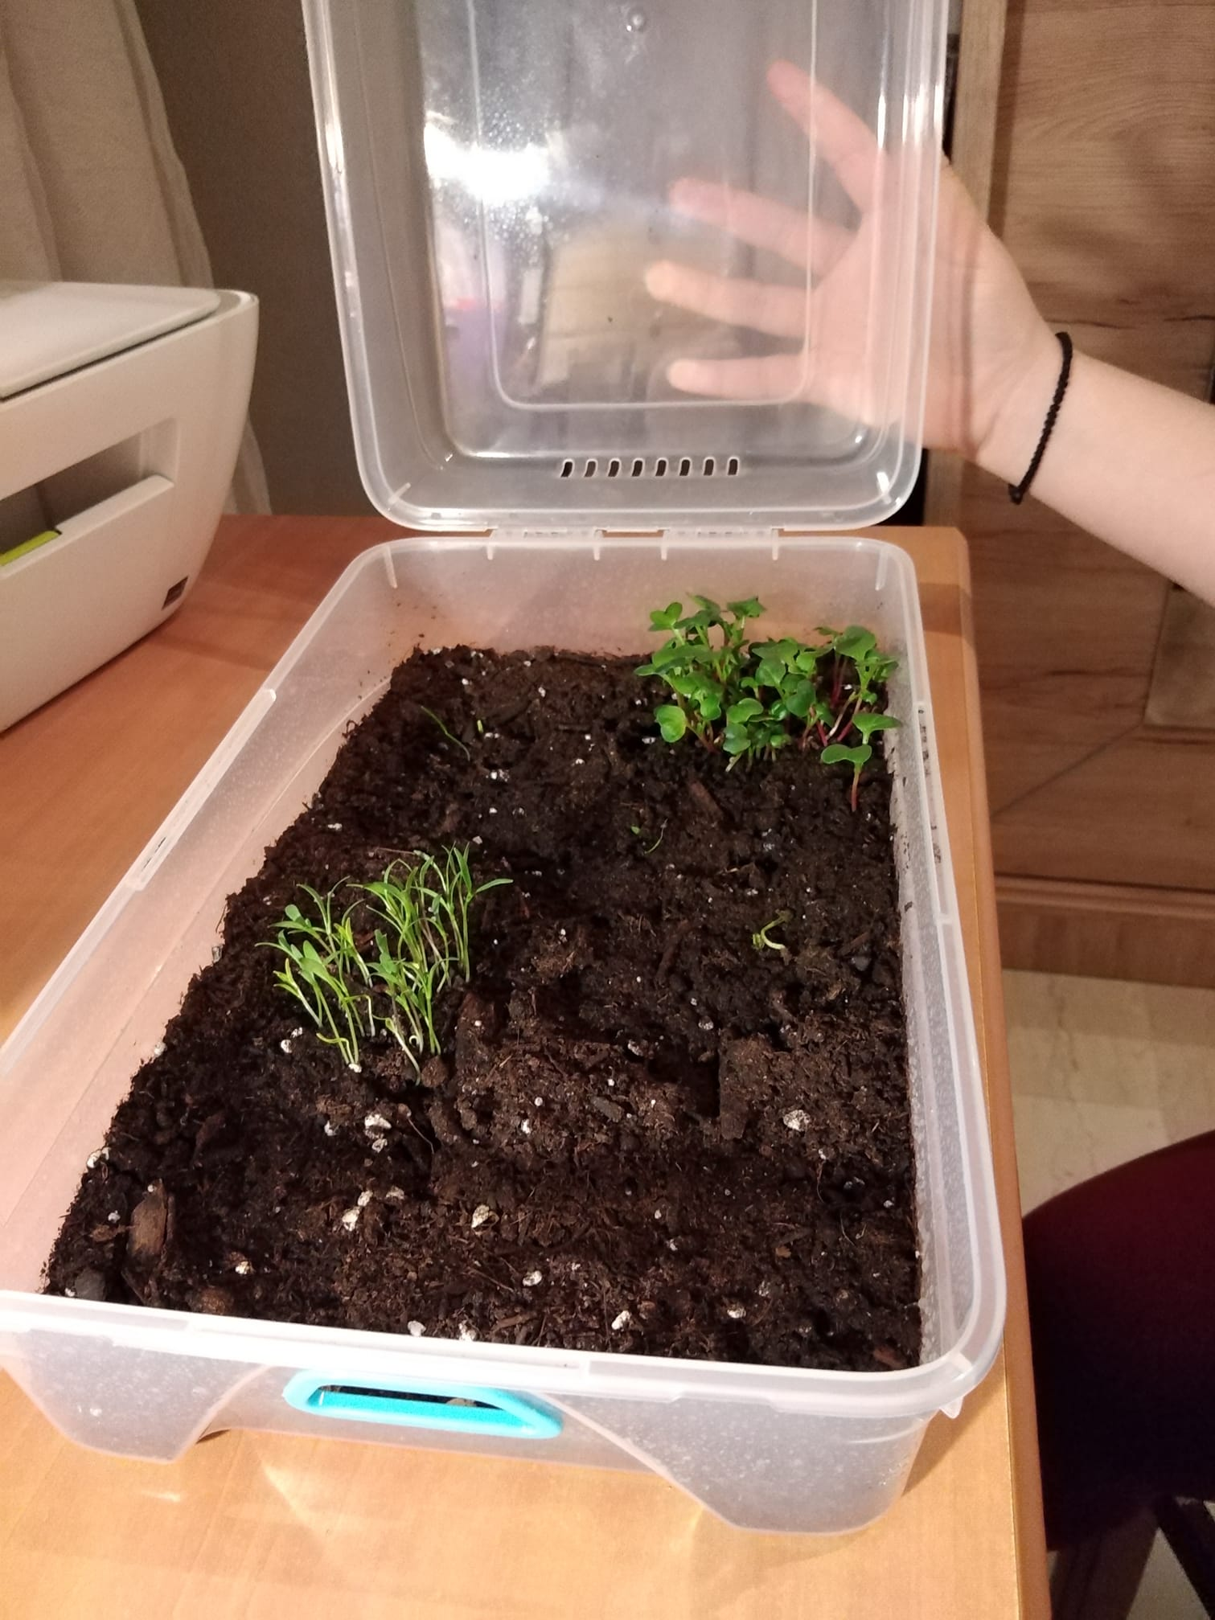
Φωτογραφία

